Slide 2
SECRETARÍA GENERAL
Unidad de apoyo institucional adscrita a la Rectoría General

Slide 3
SECRETARÍA GENERAL
RESPONSABILIDADES
NOTARIALES
3. JURÍDICA
Da fe pública. Autenticidad de los actos administrativos y certificaciones.
Asesoría - consultoría: proyección de creación de normas internas, asesorías jurídicas, firma de convenios y contratos, respuesta requerimientos gubernamentales, apoyo de demandas judiciales o extrajudiciales, derechos de petición, acciones de tutela.
2. SECRETARIALES
4. APOYO A LA GESTIÓN
De carácter institucional: secretario Comité Rectoral, Consejo Académico, Consejo Superior, custodia del archivo, correspondencia y actas y actos administrativos de la Universidad, notificación de las decisiones de órganos de gobierno
Comunicaciones y RRPP, Mercadeo y Publicidad, Protección de Datos (Habeas Data), Atención al usuario y Archivo Institucional.

Slide 4
SECRETARÍA GENERAL
MARCO NORMATIVO
1. ESTATUTO GENERAL
3. CÓDIGO DE BUEN GOBIERNO Y TRANSPARENCIA
Artículos 46 al 48.
Artículo 61: “El secretario general, frente al cumplimiento de las normas externas e internas o este Código de Buen Gobierno y Transparencia, con la posibilidad de generar alertas a quien corresponda, hacer llamados, comunicar a los órganos de gobierno y proponer correctivos”.
2. ESTRUCTURA ORGÁNICA
Capítulo 6.
4. OTRAS
Las demás que indican los reglamentos internos.

Slide 5
SECRETARÍA GENERAL
EQUIPO DE TRABAJO
Francisco Javier Acosta Gómez
Secretario General
María Alejandra Cárdenas Henao
Secretaría
Zulima Stella Restrepo Henao
Jefe Oficina para la Admón. de Documentos
Carlos Alberto Muñoz Henao
Jefe Oficina de Comunicaciones y
Relaciones Públicas
Juan Felipe Cardona Hernández
Coordinador Oficina de Mercadeo y Publicidad
Carlos Hernando Zapata Sepúlveda
Oficinal de Protección de Datos y Coordinador de Atención y al Usuario

Slide 6
SECRETARÍA GENERAL
PROPÓSITOS
1. Preservar la legalidad institucional que oriente asertivamente para la toma de decisiones en los diferentes niveles de la institución.
2. Garantizar la transparencia de la información y la custodia de la misma y la trazabilidad de las actuaciones, que permita la eficacia de los procesos y la previsión de situaciones de conflictos futuros con impacto jurídico.
3. Garantizar la comunicación institucional y la notificación de las decisiones del Gobierno Institucional con miras a lograr su conocimiento y eficacia.

Slide 7
SECRETARÍA GENERAL
PROCEDIMIENTOS
Creación de normas.
Formalización de normas y convenios.
Notificaciones de Gobierno Institucional.
Alquiler de espacios (teatros, auditorios).
Gestión y entrega de souvenirs.
Asignación permisos de documentos en archivo.
Apoyo eventos institucionales.

Slide 8
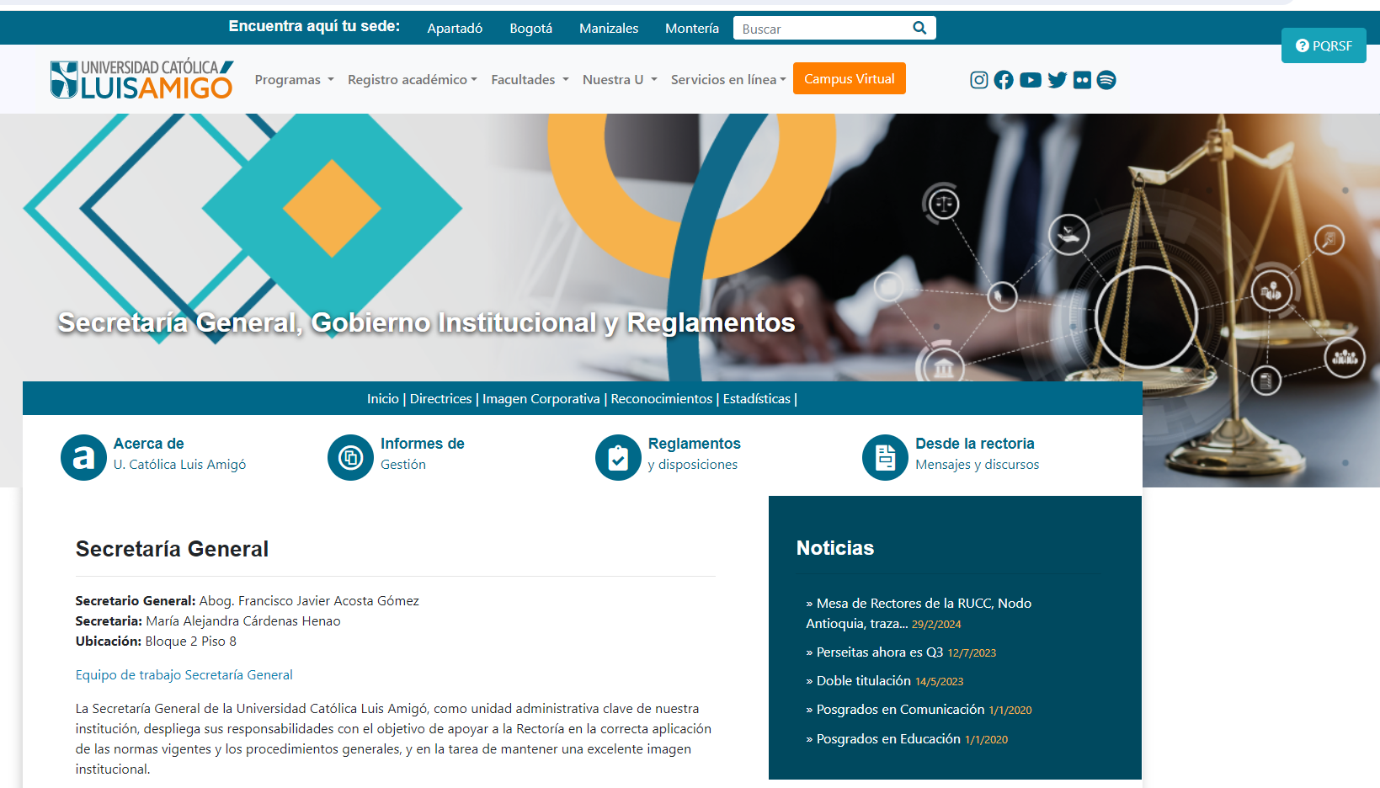
SECRETARÍA GENERAL
MICROSITIO

Slide 9
¡MUCHAS GRACIAS!

